Slide 1

ORIGAMI – prostriedok rozvoja osobnosti človeka
PaedDr. Miloš Viglašský, 2020

Slide 2

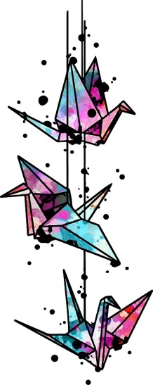
Origami – úvod
Origami je tvorivá hračka ktorá okrem zručnosti rozvíja aj myseľ človeka. Je synonymom šikovnosti a tvorivého myslenia ľudí všetkých vekových skupín. Pomáha nám sústrediť sa, odbúrať stres a je nápomocná aj pri problémoch s komunikáciou. Výsledky skladania môžeme pozorovať nielen v materiálnej rovine prostredníctvom zloženia konkrétneho modelu, ale predovšetkým v mentálnej rovine v podobe rozvoja osobnosti skladajúceho človeka.
„Pokiaľ človek nemá trpezlivosť v malých veciach,
Zmarí aj veľké plány.“
Konfucius

Slide 3
Čo je to Origami ?
Origami je staré japonské umenie skladania papiera. V tradičnom origami sa papier tvaruje použitím iba niekoľko málo pomerne jednoduchých spôsobov skladania a prehýbania, ale stále zostáva v jednom kuse a nestrihá sa. Takto sa dajú vytvoriť aj veľmi zložité tvary. Pre väčšinu skladačiek sa používa papier v tvare štvorca. V dávnych časoch ľudia verili, že v origami bez strihania, či rezania zostane duša poskladaného predmetu neporušená...
Kunihiro Kasahary, japonský majster origami, o tomto umení povedal: „V každom štvorci papiera sa skrýva množstvo za stáročia vytvorených a nekonečné množstvo ešte nevymyslených skladačiek a neobvyklých postupov. Možnosti origami sú nevyčerpateľné. V tom je práve jeho láskavosť a krása.“ (Kunihiro Kasahary in Vávrů, 2003)
„Papierové skladačky origami patria k najstarším zábavám človeka. V stredoveku mali rituálny či magický nádych, dnes do ich tvorby vstúpila počítačová technika. Majstri origami dokážu z jediného listu papieru vytvoriť bez nožníc a bez lepidla ľubovoľné tvary.“ (Seiferová, 2008)

Slide 4
Význam slova Origami
Z etymologického hľadiska (Etymológia - veda skúmajúca pôvod slov.) ide o spojenie dvojice slov: „ori, alebo oru 折る (skladať) a gami alebo kami 紙(papier)“. (Smithová,2007)
Ohashi Koya (2007) v článku „Origami: Art for Everyone – Heart of Japan´s Cultural Heritage“ Origami: Umenie pre každého – srdce japonského kultúrneho dedičstva) v špeciálnom vydaní časopisu Nipponia zameranom na origami tvrdí, že v Japonsku sa na pomenovanie skladania papiera pred origami používal výraz orikata, alebo tiež origata a na internetových stránkach môžeme nájsť ešte ďalšie výrazy ako orisue, orimono a tatamigami. (Origami-resource-center, 2010)
medzinárodný deň origami - Origami má dnes aj „medzinárodný deň origami“ , ktorý podľa niekoľkých japonských zdrojov pripadá na 11. november.

Slide 5
história skladania
Začiatky umenia skladania siahajú do čias ešte dávno pred vynájdením papiera, keď aziati a polynézania vytvárali slávnostné skladačky z listov dračinky, palmy a rozdrvenej kôry morušovníka. Aj keď ázijské komunity po celom svete dnes skladajú prevažne z papiera, polynézania sa ešte aj dnes držia tradičného skladania z dračinky.
Podľa americkej učiteľky a zakladateľky origami spoločnosti v New Yorku, Rachel Katz (2009) nachádzame základy umenia skladania papiera aj v starom Egypte. Túto informáciu spája s nájdenou mapou k hrobkám v Údolí kráľov, ktorá je vystavená v Milánskom múzeu, v Taliansku. Mapa poskytuje prvé dôkazy o umení skladania. Je to dokument starý viac ako 2000 rokov, pričom uvádza, že prvé papyrusové papiere sú známe už viac ako 4500 rokov.

Slide 6
história ORIGAMI VO SVETE
Termín origami sa v Japonsku už viac ako 120 rokov používa na označenie pre všetky druhy papierových skladačiek, dokonca aj pre tie, ktoré nie sú pôvodne japonské. Oficiálne bol uznaný až v 19. storočí, aj keď slovo ako také vzniklo už v stredoveku. Na západe sa výraz „origami“ začal používať až okolo roku 1950, predtým mali krajiny svoje vlastné označenie pre skladanie papiera. Anglický paperfolding, nemecký papierfalten, španielska papiroflexia, či čínske ZheZhi...

Slide 7
história ORIGAMI VO SVETE
V jednotlivých krajinách sa pozerajú na históriu skladania papiera rôzne. Niektorí historici zaoberajúci sa origami presadzujú názor, že origami ako forma umenia sa vyvinula čoskoro po vynájdení papiera Ts'ai Lunom v roku 105 n.l. v Číne.
Jun Zou (2010) z Louisiana State University USA, monitoruje ľudovú kultúru v krajine z pohľadu čínskych prisťahovalcov. V svojej práci sa venuje aj technike skladania papiera Zhe Zhi, ktorého vznik datuje do obdobia Han dynastie (206BC – 220AD). Papier bol v Číne súčasťou ich kultúry. Ľudia v tej dobe už využívali použitý papier na zábavné skladanie. Vďaka takejto forme recyklácie bolo vyvinutých veľa origami skladačiek. Pravdepodobne najznámejšou je „vodná bomba“, ktorá slúžila deťom ako papierová nádoba na vodu, pomocou ktorej sa mohli pri hraní oblievať. (Katz, 2009)
David Lister (2000), predstaviteľ British origami society tvrdí, že v modernej histórií sa o výrazný rozvoj umenia skladania papiera pričinila kniha „The Art of Chinese Paper Folding“, teda Čínske umenie skladania papiera od Maying Soong. Išlo o prvú knihu o papierovom skladaní po vojne a vydali ju v Harcourt Brace and Company of New York v roku 1948. Lister tiež prezrádza, že autorka má aristokratický pôvod a študovala na prestížnych školách nielen v Číne, ale aj vo Francúzsku, Anglicku a Švajčiarsku.

Slide 8
história ORIGAMI VO SVETE
Skladanie papiera Arabmi je rozoberané v knihe Paper before Print od umeleckého historika Blooma z Yale University vydanej v roku 2001. Arabi a Mauri pri skladaní využívali rozdielne techniky ako v Európe, či Japonsku. Isté spojenie môžeme hľadať prostredníctvom skladačky vodná bomba, ktorá je spomínaná aj v tejto kultúre. (Hatori,2009)
Rozvoj papierového skladania v islamských krajinách bol vďaka náboženstvu orientovaný skôr na iné techniky ako napríklad mozaika. Prostredníctvom geometrických vzorov, tak vznikali diela, ktoré dnes tvoria jedinečnú a neoddeliteľnú súčasť ich architektúry. Al Hambra je pýchou maurskej architektúry a umenia vzoru, ktoré je zároveň ukážkou majstrovstva matematiky a geometrie prostredníctvom mozaiky. Engel hľadal spojitosť origami a touto mozaikou.
Španielski Mauri, ktorí origami výrazne využívali pri štúdiách geometrie a astronómie.

Slide 9
história ORIGAMI VO SVETE
V Španielsku slovo origami pozná málokto. Španieli používajú výraz papiroflexia a tvrdia, že skladanie vzniklo v Európe nezávisle na Japoncoch. Isté je, že španielski Mauri využívali origami pri štúdiu geometrie. Klasická španielska skladačka - pajarita, je údajne najstaršou skladačkou v Európe (vznikla približne v 13. storočí) a z nej sa potom odvinula celá európska vetva origami, čiže španielsky - papiroflexia. Dôkazy o tom sa nachádzajú v mestskom múzeu v Tolede. Španieli sú na svoju pajaritu pyšní tak, že jej venovali aj takmer dvojmetrový pomník.
Výraz papiroflexia je vlastný novotvar, ktorý začal v Argentíne roku 1930 používať Sagredo. Prostredníctvom jeho kníh sa tento výraz rozšíril okrem Argentíny aj v Španielsku a využíva sa dodnes. Faktom však zostáva, že v Španielsku toto umenie skladania papiera zľudovelo a teší sa veľkej popularite, za ktorú vďačí Miguelovi Unamunovi (1864-1936) a jeho nasledovníkom. (Lister, 2004)
V Taliansku sa zas nahlas hovorí o objave kresleného návodu ako zložiť z kusa papiera lietajúcu lastovičku v dielach Leonarda da Vinciho. Prvý písomný dôkaz o skladaní papiera v Taliansku je ale až v knihe Li Tre trattati, publikovaný v talianskej Padove v roku 1639. (Hatori, 2009)

Slide 10
história ORIGAMI VO SVETE
V Anglicku John Webster, súčasník Shakespeara, vo svojej hre vojvodkyňa z Malfi (The Duchess of Malfi) z roku 1614, ktorá bola publikovaná v roku 1623, spomína papierové väzenie, čo je pravdepodobne origami vzor. Je známy ako vodná bomba (papierová hračka z Číny). (Hatori, 2009)
Podľa Hatoriho (2009) je možné sa v Nemecku stretnúť s historickými exponátmi origami vo viacerých múzeách. Napríklad v Nemeckom národnom múzeu, alebo v Múzeu anglosaského ľudového umenia, kde môžeme nájsť modely z roku okolo 1810. Systém Fröbelovej materskej školy založený na princípe origami dokonca prebrali aj samotní Japonci. (Okamura, 2009)
V každom prípade bez ohľadu na krajinu pôvodu sa Japonsko považuje za krajinu, ktorá najväčšou mierou prispela k rozvoju tohto tradičného druhu umenia. V Japonsku bola táto činnosť pre svoje prednosti povýšená na umenie a získala si patričný rešpekt a vážnosť.

Slide 11
história ORIGAMI CZ / SK
Na Slovensku sme založili Slovenskú origami spoločnosť 11.11. 1999 a jej prezidentom je v súčastnosti jej zakladateľ prof. Jaroslav Jaroš. Spoločnosť pôsobí na Matematicko-fyzikálnej fakulte Univerzity Komenského v Bratislave. Členovia spoločnosti majú k dispozícií slušnú knihovňu a skladajú hlavne podľa japonských autorov origami, ako sú Akira Yoshizawa, Kunihiko Kasahara, Jun Maekawa, Yoshihide Momotani, Toshie Takahama a Tomoko Fuse...
V Čechách bola založená Česká origami spoločnosť 2.9. 2003 a jej zakladateľom bol Ing. František Grebeníček. (British origami society bola založená v roku 1967.)
19.5.2010 – V rámci projektu Origami–orizuru 2010, v spolupráci s japonským veľvyslanectvom sa podarilo 1. krát v histórií Slovenska dopraviť diplomatickou poštou senbazuru /1000 papierových žeriavov poskladaných žiakmi ZŠ z miest Žiar nad Hronom, Banská Štiavnica, Žarnovica, Kremnica a Nová Baňa/- posolstvo mieru až k pamätníku Sadako Sasaki, do Parku mieru v japonskom meste Hirošima.

Slide 12
história JAPONSKÉHO ORIGAMI
V Japonsku sa vznik papierového skladania datuje od obdobia Heian (794-1192), pričom do Japonska sa origami rozšírilo prostredníctvom náboženstva cez Čínu a Kóreu. (Smith, 2010)
Na začiatku sa origami využívalo predovšetkým na náboženské účely. V šintoistických svätyniach vešali papierové retiazky poskladané podľa presných pravidiel na slamené laná šimenawa, ktoré označujú hranicu posvätného územia svätyne. (Štefková, 2009)
Ďalšou možnosťou využitia origami sú obrady napr. čajový, alebo aj svadobný. V rámci obradov sa často stretávame s origami v podobe noshi, teda skladané obaly na obradné, ale hlavne kvetinové dary.
Známe sú aj zábavné origami, motýlie ozdoby ocho a mecho, ktoré boli súčasťou šľachtických svadieb. Skladačky origami sa dávali aj ako prívesok pre šťastie k malým darčekom.
V histórií origami zastáva významné miesto aj Origami Tsuki. Ide o špeciálne poskladaný papier, ktorý sa považoval za „certifikát autentičnosti“. Išlo o ochranné skladanie, ktoré slúžilo na zabezpečenie dôležitého dokumentu pred neželaným otvorením.

Slide 13
história JAPONSKÉHO ORIGAMI
Najstarším dochovaným dokumentom o origami je báseň od Ihara Saikaku, básnika a syna bohatého obchodníka z Osaky (1680) „Rosei-ga yume-no cho-wa orisue“, čo vo voľnom preklade znamená motýle v Roseiovom sne by boli origami. Tu je spomenutý origami vzor Ocho Mecho (on a ona motýľ) ako orisue.
V roku 1801 v knihe „Hokyu Ogani's“ sa opisuje už 130 skladačiek origami. (Smith, 2005)
Najstaršou knihou, ktorá preslávila origami vo svete, je „Senbazuru Orikata“, čiže Skladanie tisíca papierových žeriavov od autora Akisato Rito z roku 1797. (Hatori, 2009)
Prvé komplexné zhrnutie skladačiek origami sa podarilo Kazuyukimu. Tento autor oddeľoval ceremoniálne skladanie a skladanie pre radosť pri zapisovaní origami modelov v jeho Kayaragusa (časť 27, 28 z knihy Kan no Mado) z roku 1845.(Wu, 2009)

Slide 14
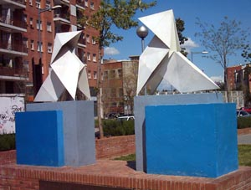
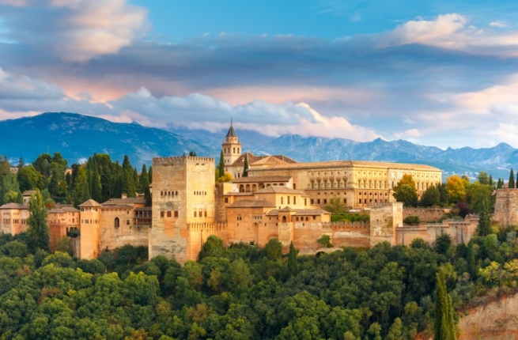
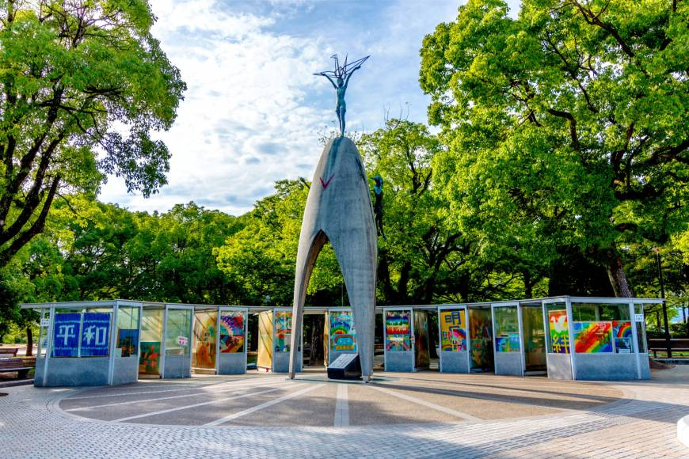
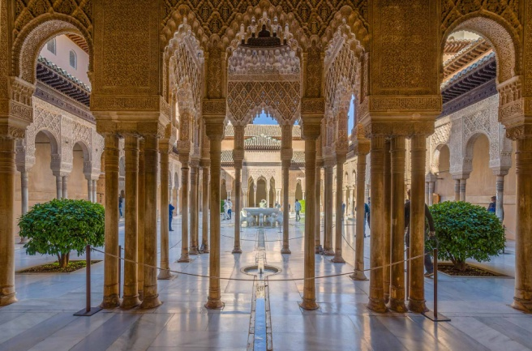
história ORIGAMI VO SVETE

Slide 15
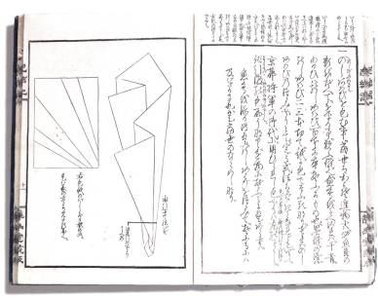

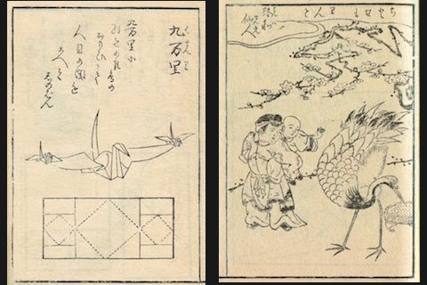
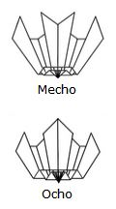
história JAPONSKÉHO ORIGAMI
Strana z knihy Hoketsuki, dekoratívne skladanie papiera Noshi (1764)
orizuru / papierový žeriav pre šťastie

Slide 16
Smery ORIGAMI
Podľa zakladateľa Českej origami spoločnosti (Grebeníček, 2009) dnes v Japonsku existujú dva základné smery origami a to tradičné, východné - klasické „denšó origami“ a moderné, západné - realistické „sósaku origami“, ktoré sa od seba značne líšia.
Tradičné origami sa skladajú vždy z jedného kusa papiera, bez použitia nožníc, lepidla a taktiež bez ďalšieho zdobenia. Autor je neznámi a pravidlá skladania sú presne dané.
V modernom origami je naopak daný značný priestor pre vlastnú fantáziu skladateľa. Podľa (Origami-resource-center, 2009) moderné, kreatívne origami vďačí za svoj vznik mužovi menom Akira Yoshizawa. „ V zásade sa v dnešnej dobe rozoznávajú 4 základné štýly skladania origami a síce klasický, minimalistický, krčivý a tzv. dry tension folding.“ (Nissubashi, 2009) Okrem toho v modernom origami existujú a neustále vznikajú nové techniky, smery, ktoré neustále rozširujú rodinu origami o nových členov. Americký inžinier a nadšený origamista Lang (2008) tvrdí, že origami s príchodom Yoshizawu, je novodobé umenie obohatené o matematiku, s ktorou vstúpili do hry aj nové platné zákonitosti. Pravidlo dvojvyfarbiteľnosti, pravidlo smeru ohybov, uhlové pravidlo okolo ohybu a pravidlo vrstvového hromadia. Spolu s takzvanou kruhovou teóriou, ktorej princíp objavili origamisti v 90. rokoch 20. storočia je možné zapojiť do problematiky návrhov jednotlivých modelov už aj počítač. Langov pc free program „Tree maker“ navrhuje realistické origami.

Slide 17
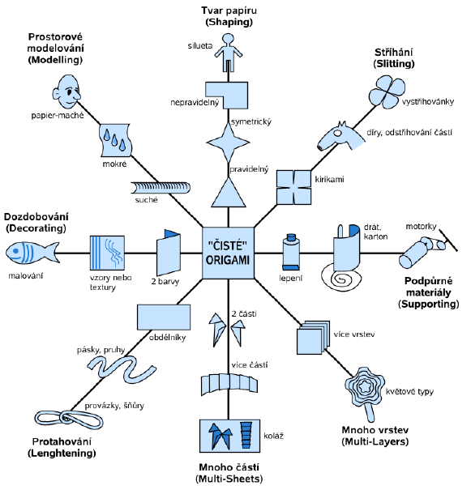
Smery ORIGAMI

Slide 18
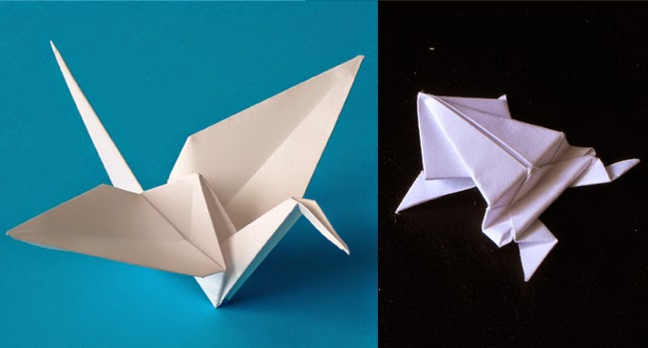
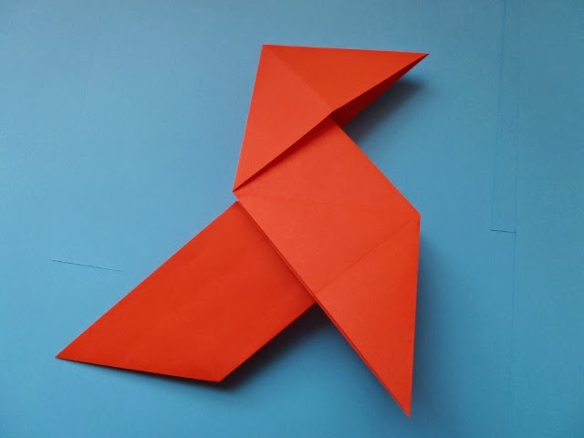
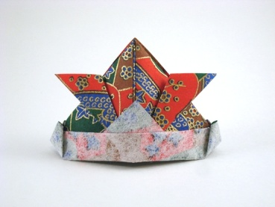
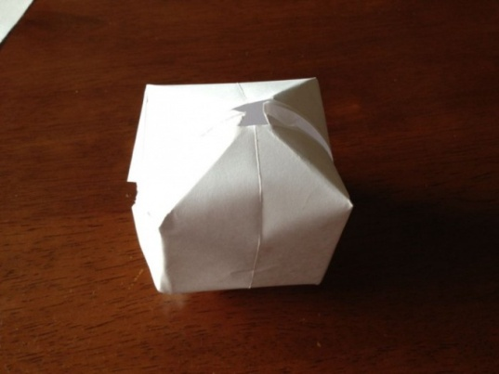
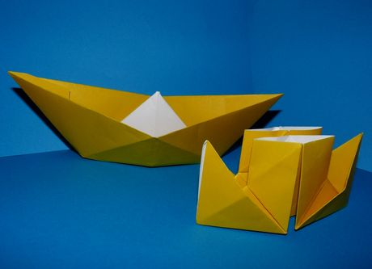
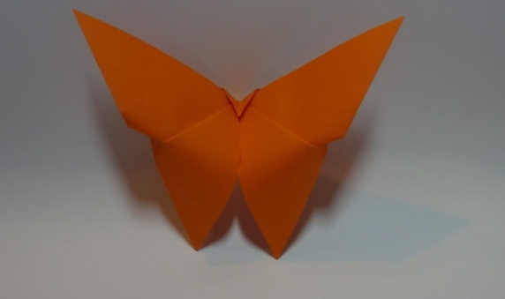
TRADIČNÉ ORIGAMI

Slide 19
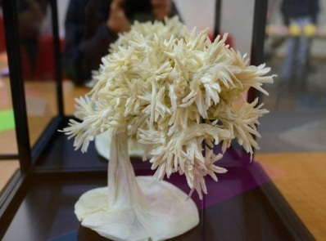
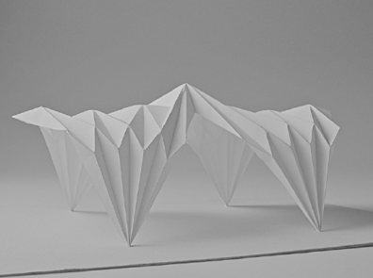
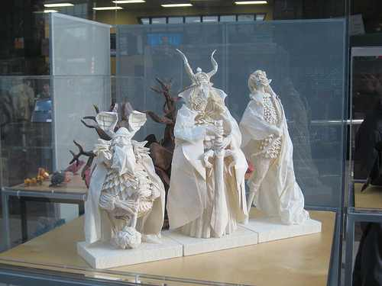
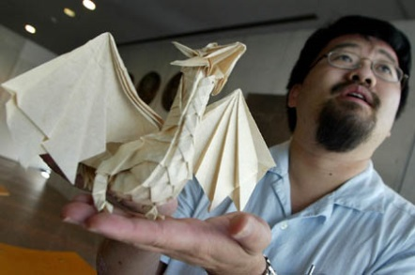
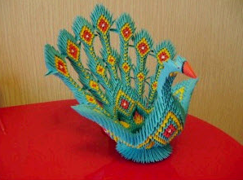
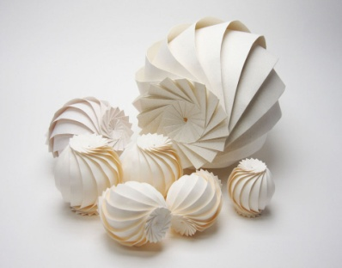
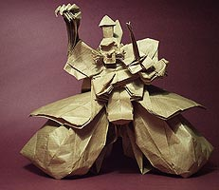
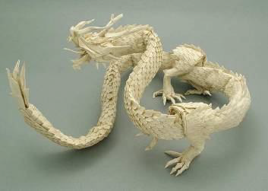
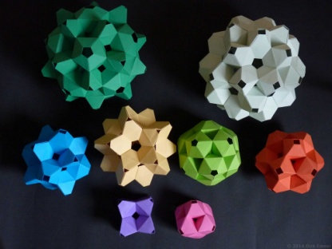
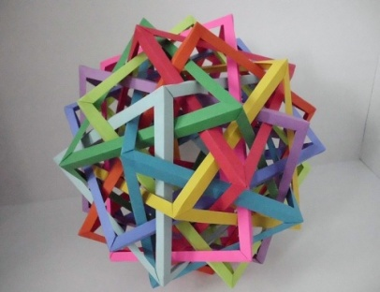
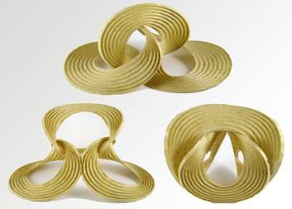
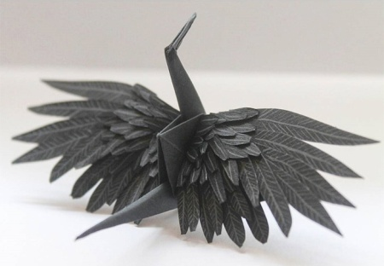
Moderné ORIGAMI

Slide 20
pravidlá SKLADANIA
Aby skladačky z papiera dostali ten správny tvar a pekný vzhľad, je nutné dodržiavať základné pravidlá skladania:
Papier z ktorého skladáme je dôležitý. Najdostupnejší, a preto aj najviac využívaný je kancelársky papier. Je jemný, pevný a dobre sa ohýbá. Využiť môžeme aj baliaci papier, ktorý je ešte jemnejší a viac farebný. Najlacnejšie je zas využiť starý novinový papier alebo letáky, ktorých je všade dostatok. Pre origami nadšencov je naopak k dispozícií originál japonský origami papier, ktorý je tenký, farebný v rozmere 15x15cm o ktorých sa hovorí, že sú na skladanie najvhodnejšie, ale taktiež sú o niečo drahšie.
Znalosť origami jazyka. Ide o symboly, šípky a základné sklady, ktorými sú popísané origami skladačky. Je nutné sa ich naučiť. Nejedná sa síce o ucelený prehľad a tiež sa môžete stretnúť aj s rozdielnym značením ale vo väčšine prípadov Vám to pomôže zorientovať sa.
Správne čítanie a sledovanie diagramov. Ide o rozkreslený postup skladania. Je nutné ísť pomaly krok po kroku, aby nedošlo k nejakej chybe a výsledná skladačka by potom nemala požadovaný tvar.
Skladanie na rovnej ploche. Dôležitým faktorom pri skladaní je aj pevný, rovný a čistý povrch pracovnej dosky, aby sme dôkladne pritláčať jednotlivé ohyby na skladanej skladačke. Čím poctivejšie budeme pritláčať skladané časti, tým sa nám budú ľahšie a lepšie skladať ďalšie kroky skladania.

Slide 21
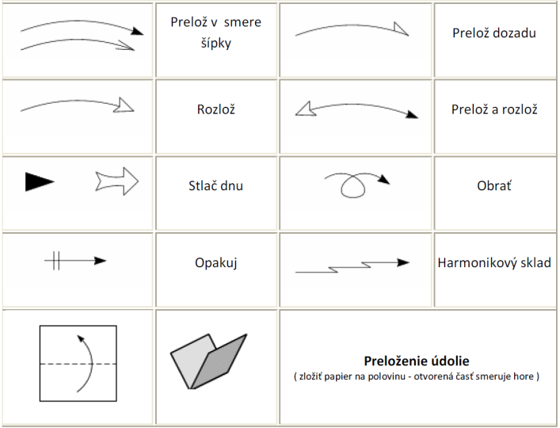
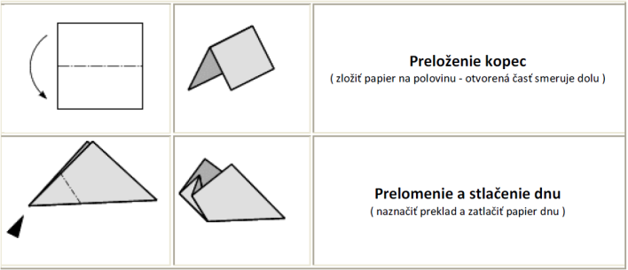
ORIGAMI JAZYK v diagramoch

Slide 22
Najčastejšie Chyby v ORIGAMI
zlá pracovná plocha
nesprávne natočenie skladačky
slabé pritláčanie ohnutých častí skladačky
nepresné preloženia
nesprávne prečítaný postup skladania
rýchle skladanie bez rozmýšľania
Pri začínajúcom origamistovi sa odporúča začať od jednoduchších skladačiek, pokiaľ si neosvojí základy skladania. Nie každému sa podarí skladaný model vytvoriť úplne úžasne na prvý pokus, ale v zmysle českého príslovia: „cvičení delá mistra“ sa to určite raz podarí. Taktiež sa netreba báť byť kreatívny a treba skúšať vytvoriť si aj nové, vlastné skladačky. Skladanie má byť zábava a tak sa skvele bavte :-)

Slide 23
využitie origami v školstve
Podľa najnovších výskumov Katrin a Yuri Shumakov zistili pri skladaní stimulačné účinky na reč a inteligenciu.
Katz uvádza, že origami pôsobí aj na sociálne schopnosti, ekológiu, sebadôveru, tvorivosť, manuálnu obratnosť, reč, spoznávanie a toleranciu kultúr, meranie, pomer, zlomky, súmernosť, vedecké zásady, riešenie problému, pozornosť, koncentráciu, časovopriestorovú orientáciu, logickú argumentáciu, postupnosť, čítanie, písanie, spracovanie informácií, vizuomotoriku, a iné.
Pearl (2009) zostavila celú škálu výhod, ktoré súvisia so skladaním origami v edukačnom procese: zdokonaľovanie analytického a kritického myslenia, rozvoj komunikačných zručností a pamäte, zlepšovanie sebaúcty, recyklácia papiera s environmentálnym cítením, kreatívne písomné schopnosti, praktická matematika sledovaním zlomkov, súmernosti či pomeru, multikulturálna spolupráca, odhad, tvorivosť, trpezlivosť, fantázia, forma upozornenia na ochranu ohrozených zvierat ich skladaním, dramatický aspekt prostredníctvom príbehov, testovanie aerodynamiky, rýchlosti skladaných modelov.
Storygami

Slide 24
praktické origami
móda , architektúra, priemyselný dizajn,
elektropriemysel - výroba mobilných telefónov - v problematike plošných spojov,
informatika – logické skladanie v programoch,
v automobilovom priemysle - pri optimalizovanom skladaní airbagov,
astronómovia ich používajú na výpočet optimálnej konfigurácie šošoviek teleskopov,
zdravotníctvo (malé zložené implantáty v cievach, ktoré sa rozťahujú prúdením krvi a pomáhajú tak predísť infarktu),
existuje metóda DNA origami v chemickom priemysle,
pri optimalizácií zloženia a rozloženia vesmírnych solárnych panelov raketoplánov v NASA,
pohľad na origami prostredníctvom fyzioterapie, kde pozitívne pôsobí na jemnú motoriku aj na vizuo-motorickú koordináciu,
z pohľadu psychoterapie má dobrý vplyv na vzájomnú komunikáciu a vnútorný pokoj – psychohygiena, pomáha pri odvykaní drogovo závislých

Slide 25
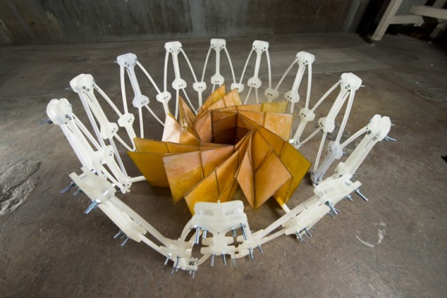
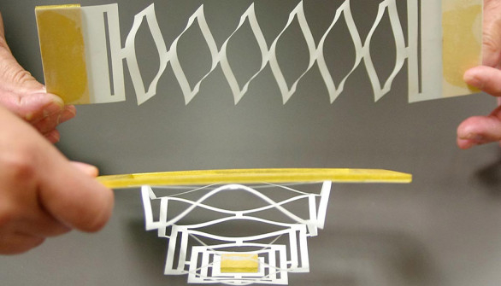
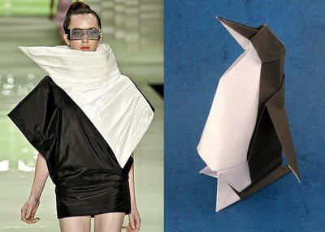
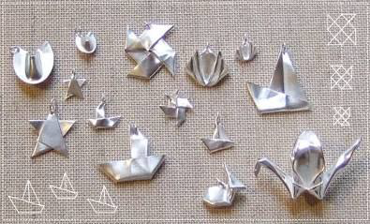
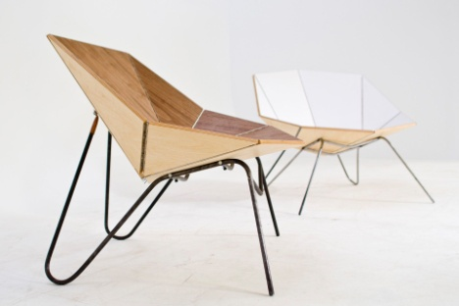
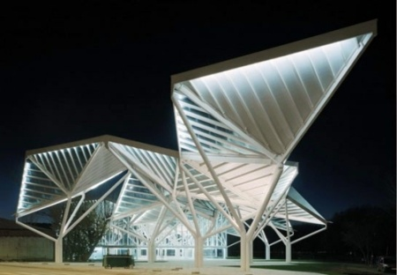
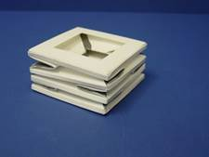
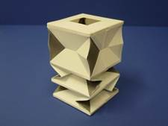
praktické origami
solárny panel raketoplánu
model grafénového nanozariadenia pre medicínske využitie
origami a móda
origami a šperky
origami a nábytok
origami a architektúra

Slide 26
Rekordy v origami
Naito Akira z Japonska v roku 1977 poskladal papierového žeriava s rozmermi základného papiera 3,5 x 3,5 mm / V roku 2004 ako 82 ročný na skladanie použil film o hrúbke 0,004 mm a pod mikroskopom s použitím špeciálnych nástrojov sa mu podarilo svoj rekord zlepšiť na dnešných neuveriteľných 0,1 x 0,1 mm.
najväčší origami žeriav bol poskladaný v Japonsku. V roku 1995 Joseph Wu poskladal papierového žeriava zo základného papiera s rozmermi 33 x 33m.
Najproduktívnejším tvorcom origami na svete je Akira Yoshizawa s 50 000 navrhnutými modelmi.
Najdlhší skok papierovej žaby poskladanej z papiera veľkosti 15 x 15 cm sa podarilo spraviť Lise Hudson z USA v roku 1994 čo predstavovalo vzdialenosť 74,7cm.
Najväčší origami kôň bol vytvorený v Moskve v roku 2004 a jeho rozmery boli 2 x 2, 5 m.
Najdlhšia kobra bola z papiera vytvorená v Singapúre v roku 2001 a merala 45, 49 m.
Najmenšia origami skladačka pajarity meria 0, 36 x 0,3 mm a vytvoril ju Luis Valldeneu.
Rýchlostný test na skladanie 100 ks papierových žeriavov zvládol najrýchlejšie na svete Austrálčan Hiromi Ashlin za 1 hodinu 14 minút a 25 sekúnd.
Najviac papierových žeriavov za jednu hodinu vytvorila skupina 545 ľudí v Singapúre, keď na charitatívnej akcií spolu vytvorili 9300 papierových orizuru

Slide 27
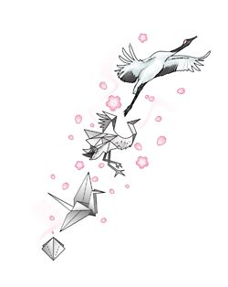
Origami - Záver
ĎAKUJEM
ZA POZORNOSŤ
☺
PaedDr. Miloš Viglašský

Slide 28
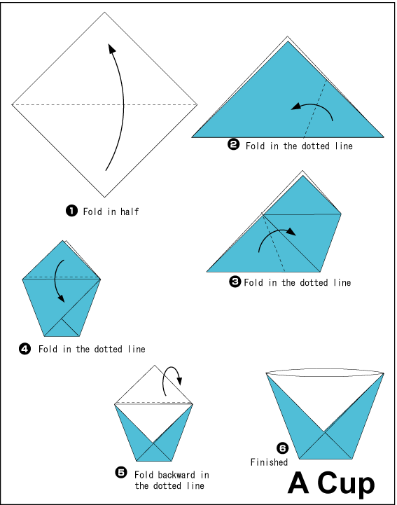
pohár

Slide 29
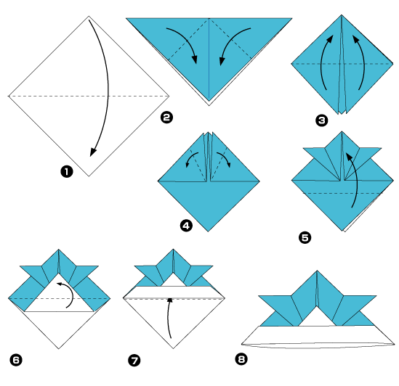
Samurajská helma

Slide 30
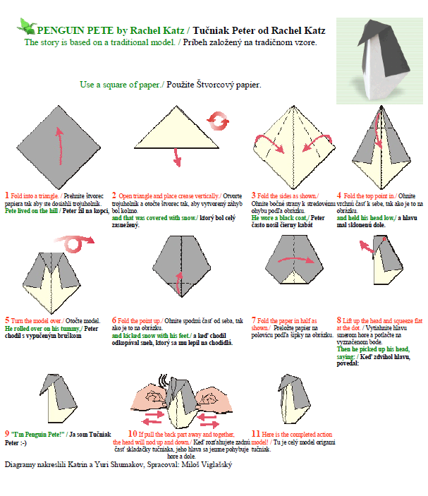
tučniak

Slide 31
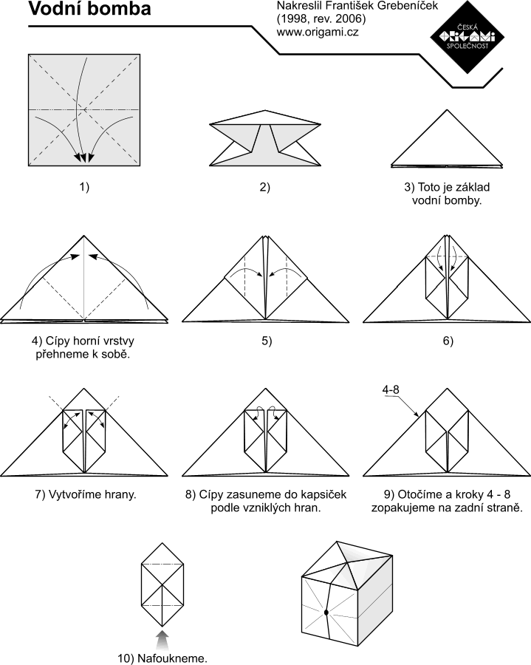
Vodná bomba

Slide 32
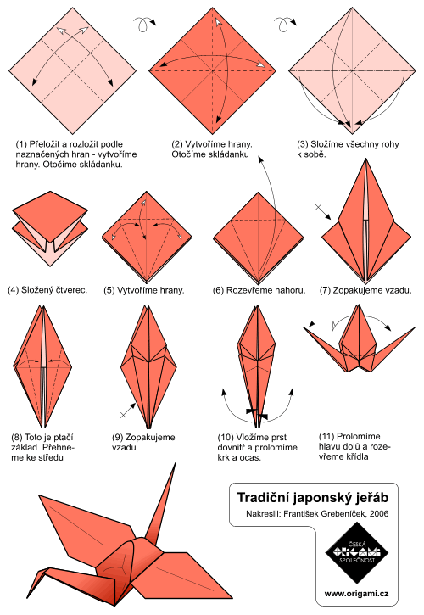
orizuru

Slide 33
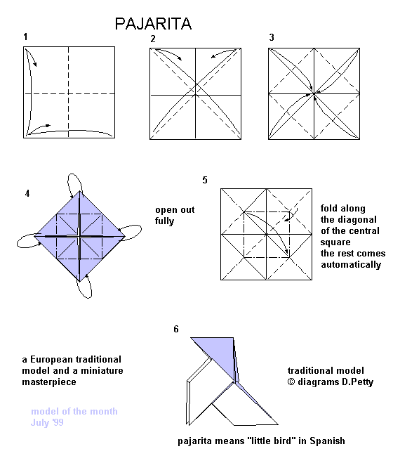
pajarita

